Slide 1
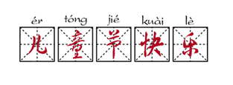
POWERPOINT模板
适用于六一儿童节及相关类别演示
注：文本框可根据需求改变颜色、移动位置；文字可编辑
Notes:
亮亮图文旗舰店https://liangliangtuwen.tmall.com

Slide 2
前言
点击添加文本
一年一度的“六一” 儿童节到了，为了增添节日氛围，让学生过得开心有意义，丰富
少年儿童的学习生活，使之从中得到锻炼，让学生度过一个快乐、精彩、向上的“六
一”儿童节。希望通过活动，使学生人人自主地参与活动之中，在活动中陶冶情操;在
活动中获取知识;在活动中培养能力。经校领导小组研究决定，我校将举行丰富多彩的
活动，为使活动开展得安全有序,现将活动内容拟订如下。
点击添加文本
点击添加文本
特发此状，以资鼓励
点击添加文本

Slide 3
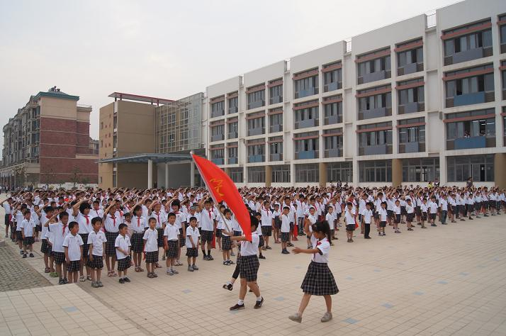
活动内容——新队员入队
点击添加文本
点击添加文本
点击添加文本
点击添加文本

Slide 4
活动内容——体育项目
点击添加文本
1、 篮球比赛
2、 乒乓球比赛
3、 拔河比赛
4、 赛跑比赛
5、 跳绳比赛
6、 呼啦圈比赛
点击添加文本
点击添加文本
点击添加文本

Slide 5
活动内容——游园活动
点击添加文本
钓鱼
蒙眼打球
点击添加文本
套圈圈
点击添加文本
定点投球
拍乒乓球步行
点击添加文本

Slide 6
具体活动安排
点击添加文本
1、 新队员入队仪式
2、 跳绳比赛：分低、中、高年级组 ，每班男女生各选送4名队员。
3、 赛跑比赛：
(1)单项跑：分男女生两组，且分低、中、高年级组同组比赛。每班选送男女生各3名队员。
(2)接力赛：分男女生两组，且分低、中、高年级组同组比赛。每班选送男女生各4名队员。
4、 乒乓球比赛：每班选送男女生各3名队员队员。
5、 拔河比赛：分低、中、高年级组，人数根据实际情况来定，男女生分组进行比赛。
6、 呼啦圈比赛：每班选送男女生各4名队员。
7、 篮球赛：五、六年级，只限男生。
点击添加文本
点击添加文本
点击添加文本

Slide 7
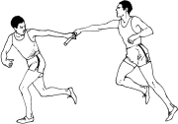
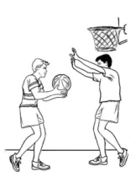
裁判安排
1、 “跳绳”的裁判：
2、 “拔河”的裁判：
3、 “赛跑” 的裁判：
4、 “接力赛” 的裁判：
5、 “篮球赛” 的裁判：
6、 负责登记、拍照：
7、 总负责人：xxx
点击添加文本
点击添加文本
点击添加文本
点击添加文本

Slide 8
游园活动负责
1、 钓鱼(xxx xxx)
2、 蒙眼打球(xxx xxx)
3、 套圈圈(xxx xxx)
4、 乒乓球(xxx xxx)
5、 手持乒乓球拍顶乒乓球步行(xxx xxx)
点击添加文本
点击添加文本
点击添加文本
点击添加文本

Slide 9
时间安排
1、 篮球赛：5月29日下午课外活动课进行。
点击添加文本
4、 其它项目比赛顺序：呼啦圈、跳绳、单项跑、接力赛、拔河 (比赛：5月31日上午进行。)
2、 乒乓球赛：5月30日下午课外活动课进行。
3、 新队员入队仪式：5月31日上午7：00进行。(xxx主持)
5、 游园活动下午3时开始。
点击添加文本
点击添加文本
点击添加文本

Slide 10
奖项设置
点击添加文本
游园活动每赢一次就获得糖果或其他一些实物
体育单项设一、二等奖各一名
点击添加文本
集体奖：颁发奖状
点击添加文本
点击添加文本
Notes:
亮亮图文旗舰店https://liangliangtuwen.tmall.com

